Slide 1



Slide 2
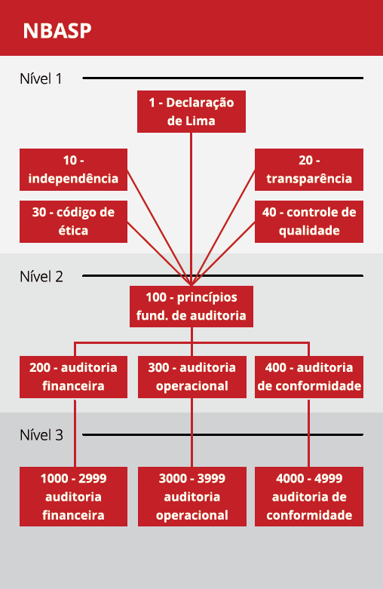
NÍVEL 1
“PRESSUPOSTOS DA FISCALIZAÇÃO”
ESTRUTURA E REQUISITOS MÍNIMOS
NÍVEL 2
“TEORIA DA FISCALIZAÇAO”
DIRETRIZES GERAIS PARA OS TRÊS TIPOS DE AUDITORIA
NÍVEL 3
“MANUAL DA FISCALIZAÇAO”
DIRETRIZES OPERACIONAIS PARA OS TRÊS TIPOS DE AUDITORIA

Slide 3
OBJETIVO DA AUDITORIA
Avaliar se um dado objeto...
...está em conformidade com o critério.
Identificar os agentes responsáveis pelos desvios
ELEMENTOS DA AUDITORIA
Definir
objeto
Definir
critérios
Identificar as três partes:
auditor, parte responsável e usuário previsto
PLANEJAMENTO
Definir escopo (objeto, critérios e extensão e limites da auditoria)
Entender a entidade e seus controles
Avaliar riscos
Plano de Auditoria
EXECUÇÃO
Coletar evidências e...
...avaliar se elas são suficientes e apropriadas
POR QUE É DIFÍCIL APLICAR?
RELATÓRIO
Emitir uma opinião e...
...encaminhar para os usuários previstos

Slide 4
FÓRUM NACIONAL DE AUDITORIA
1º FÓRUM
2º FÓRUM
3º FÓRUM
4º FÓRUM
5º FÓRUM
PALESTRA DE ABERTURA
Região Nordeste
TCE-BA e TCM-BA
Região Norte
TCE-PA e TCM-PA
Região Centro-Oeste
Região Sudeste
Região Sul
TCE-PR
MESA DE
DISCUSSÃO
03 e 04 de novembro de 2018
18 e 19 de
fevereiro de 2019
Abril de
2019
Junho de
2019
Agosto de
2019
ESTUDOS DE CASO
Princípios Gerais de Auditoria
Auditoria
Financeira
Auditoria de Conformidade
Auditoria
Operacional
Controle de Qualidade
MINI
CURSO
Estatística
Básica
Amostragem por unidade monetária
Lei do 1º dígito
Newcomb-Benford
Painel de
indicadores
Regressão linear simples

Slide 5
1º FÓRUM- REGIÃO NORDESTE
SALVADOR-BA
05 E 06 DE NOVEMBRO DE 2018
2º FÓRUM- REGIÃO NORTE
BELÉM-PA
18 E 19 DE FEVEREIRO DE 2019
RESERVE AS
DATAS!!!

Slide 6


